Slide 1
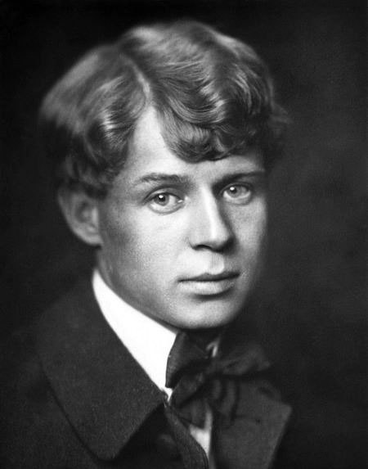
С. А. Есенин
(1895-1925)

Slide 2
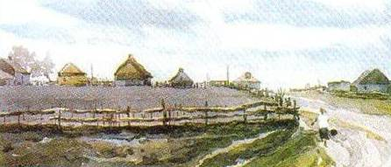
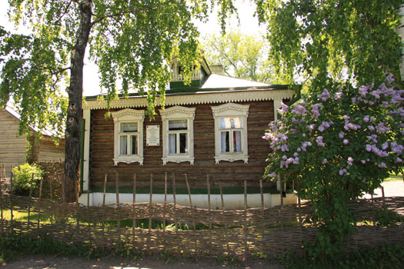
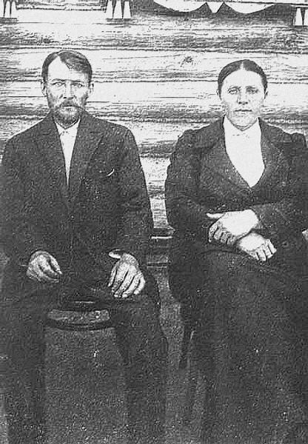
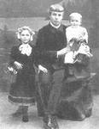
Село Константиново
Дом-музей С.Есенина
Дед и бабушка
Есенин с сестрами

Slide 3
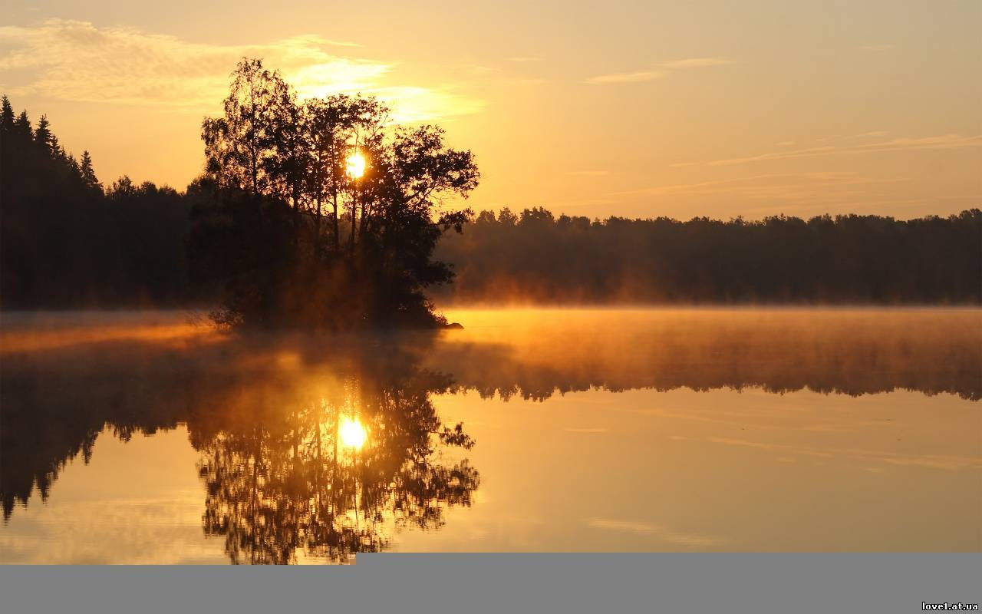
С добрым утром!
Задремали звезды золотые, Задрожало зеркало затона, Брезжит свет на заводи речные И румянит сетку небосклона. Улыбнулись сонные березки, Растрепали шелковые косы. Шелестят зеленые сережки, И горят серебряные росы. У плетня заросшая крапива Обрядилась ярким перламутром И, качаясь, шепчет шаловливо: "С добрым утром!"

Slide 4
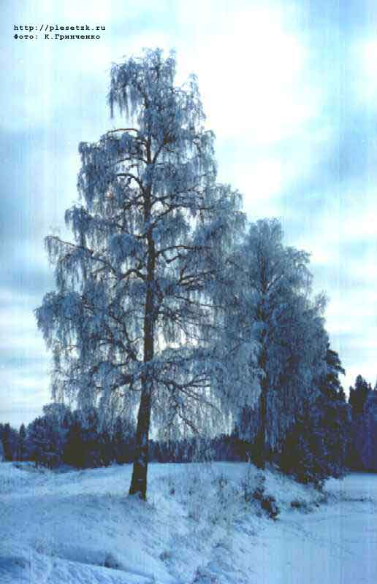
«Береза»
Белая береза Под моим окном Принакрылась снегом, Точно серебром. На пушистых ветках Снежною каймой Распустились кисти Белой бахромой. И стоит береза В сонной тишине, И горят снежинки В золотом огне. А заря, лениво Обходя кругом, Обсыпает ветки Новым серебром

Slide 5
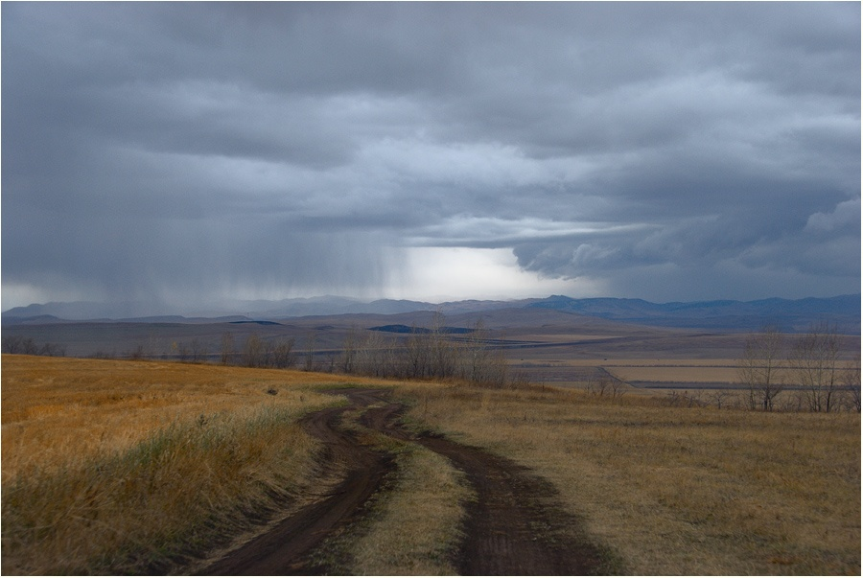
Нивы сжаты…

Slide 6
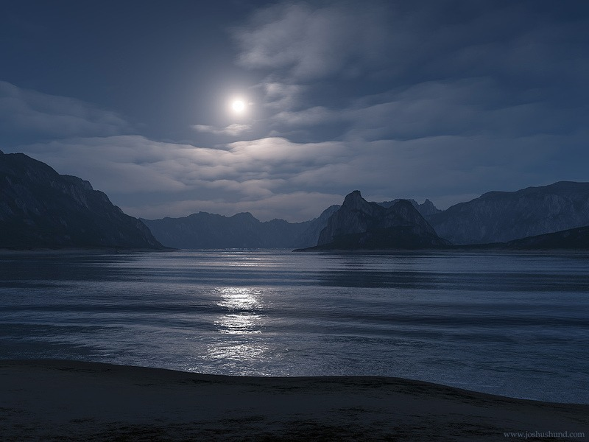
«Ночь»

Slide 7
Отговорила роща золотая

Slide 8
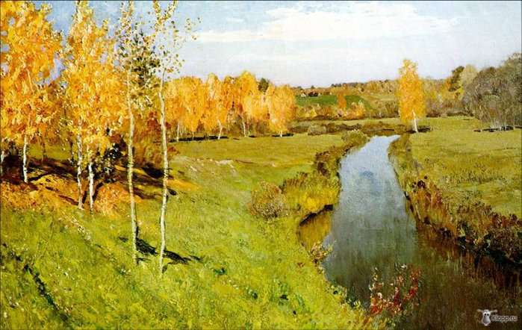
«Отговорила роща золотая…»

Slide 9
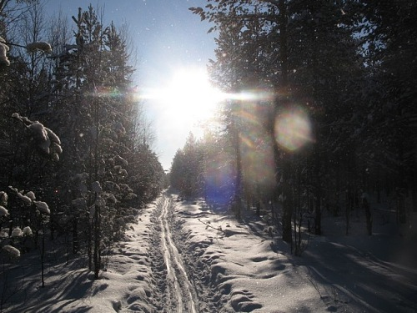
«Пороша»

Slide 10
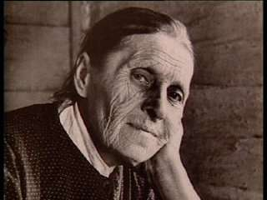
Ты жива еще, моя старушка?
Жив и я. Привет тебе, привет!

Slide 11
Сестре Шуре
Я красивых таких не видел, Только, знаешь, в душе затаю Не в плохой, а в хорошей обиде - Повторяешь ты юность мою. Ты - мое васильковое слово, Я навеки люблю тебя. Как живет теперь наша корова, Грусть соломенную теребя? Запоешь ты, а мне любимо, Исцеляй меня детским сном. Отгорела ли наша рябина, Осыпаясь под белым окном?...

Slide 12
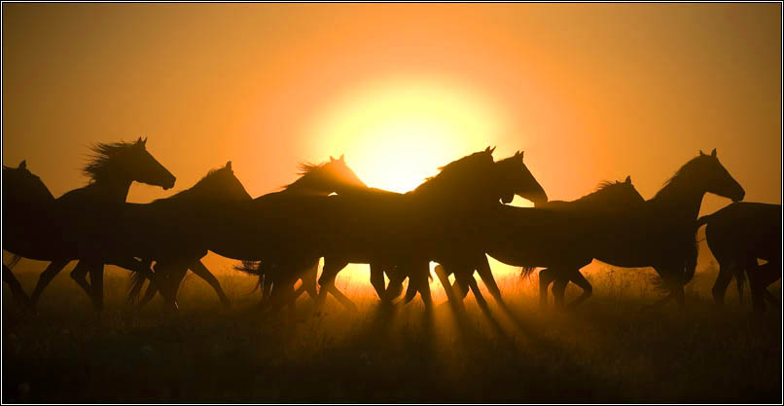

Slide 13
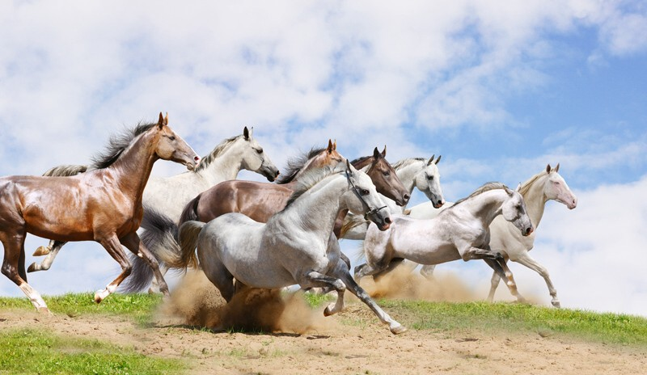

Slide 14
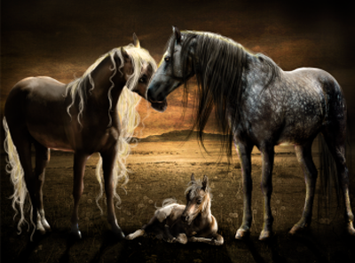

Slide 15
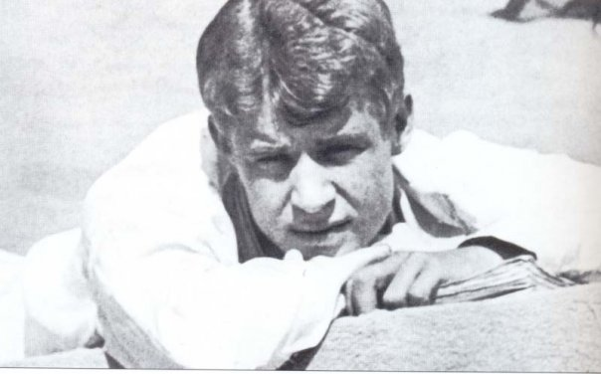
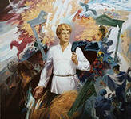
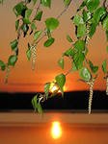
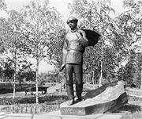

Slide 16
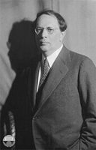
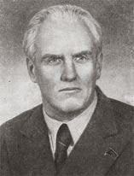
Его поэзия есть как бы разбрасывание обеими пригоршнями сокровищ его души». А. Толстой.
«Какой чистый и какой русский поэт». М. Горький.
«Человек будущего так же будет читать Есенина, как его читаю люди сегодня. Сила и яркость его стихов говорят сами о себе. Его стихи не могут состариться. В их жилах течет вечно молодая кровь. Есенин – это вечное, как это озеро, как небо…» Н. Тихонов.

Slide 17
Не жалею, не зову, не плачу…

Slide 18
